Slide 1
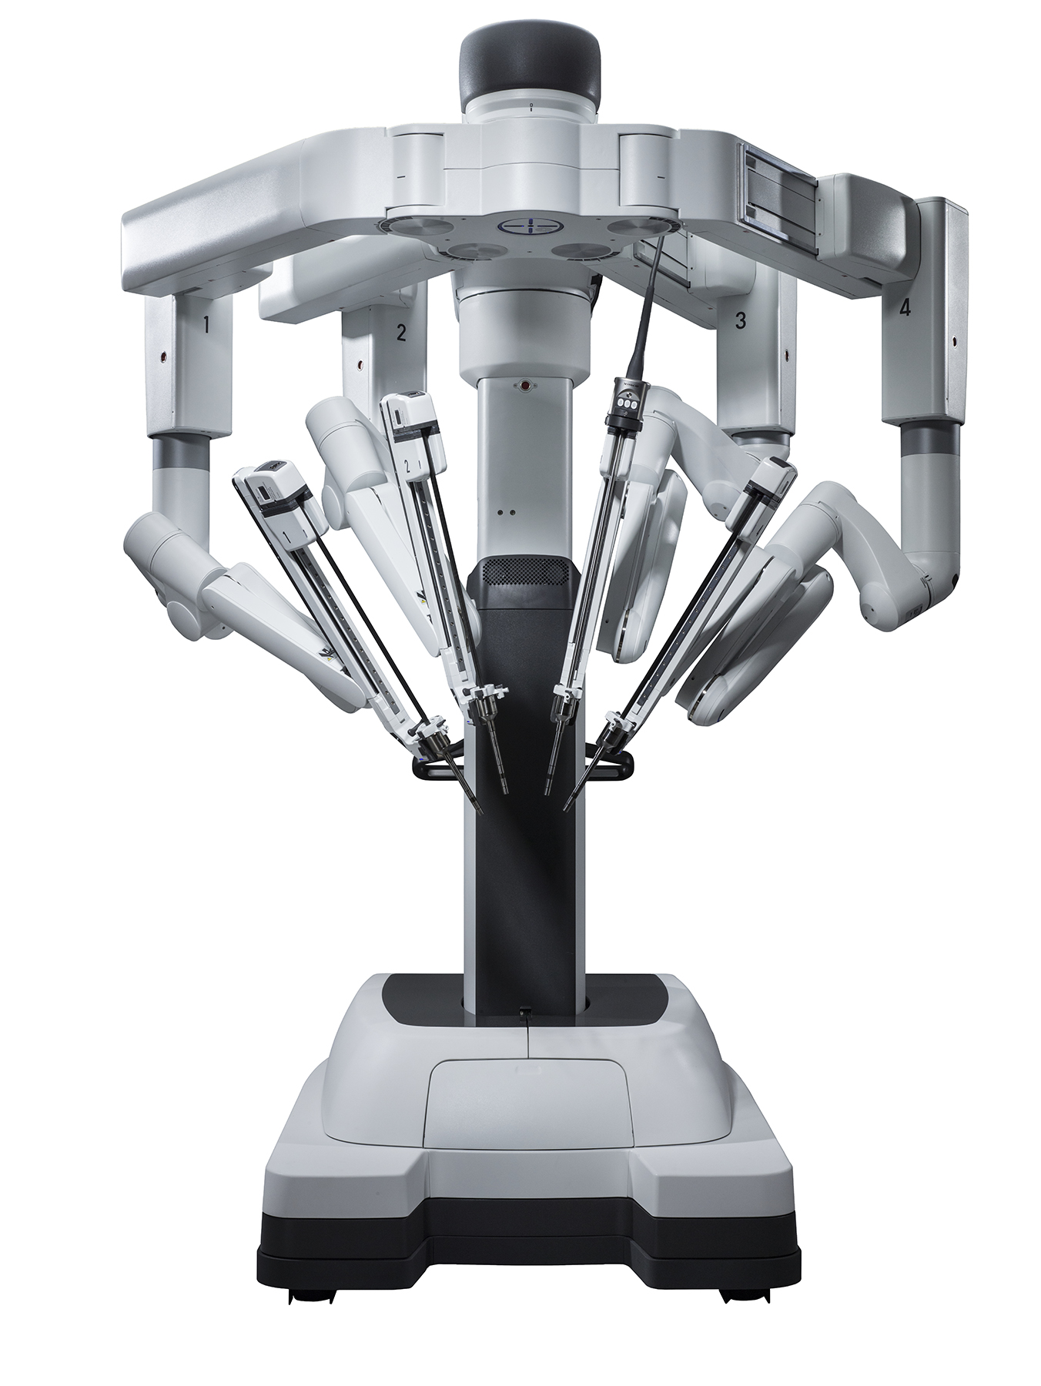
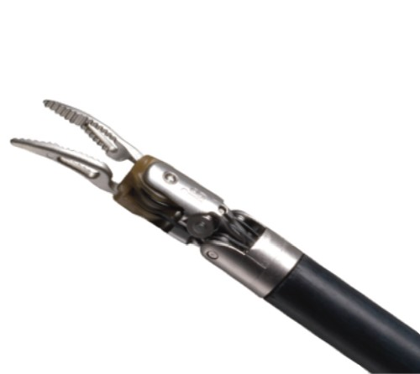
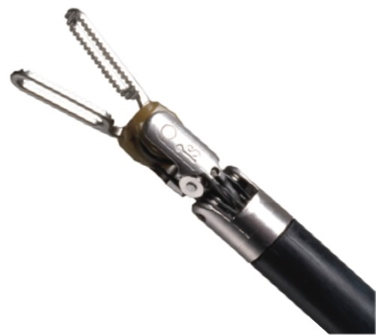
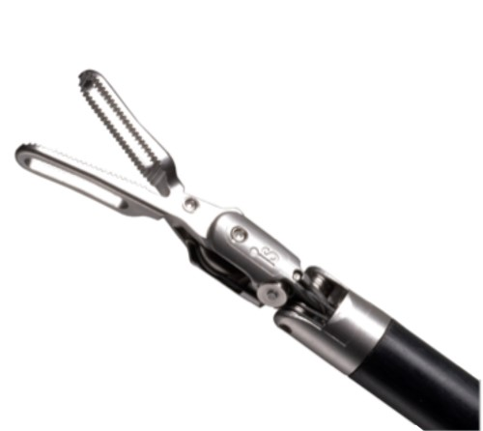
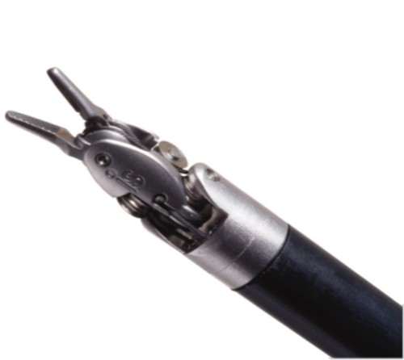
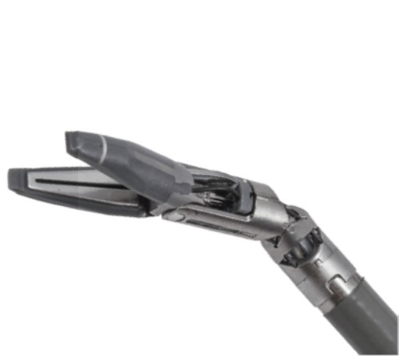
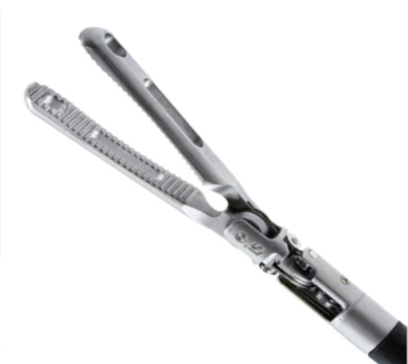
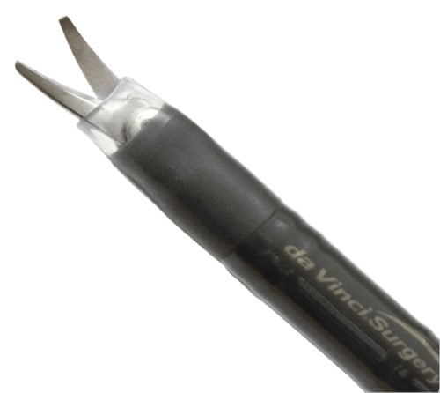
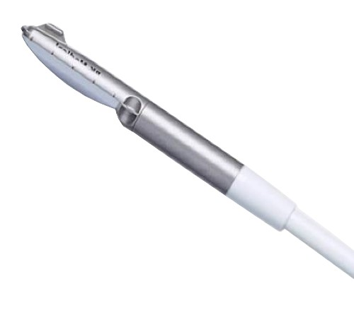
סגמנטציה של מכשירים כירורגיים במהלך ניתוח באמצעות רובוט
(תחרות EndoVis 2017)
Da Vinci Xi
(by Intuitive Surgical, Inc.)
סמינר בבינה מלאכותית, מציג: טל רווה, מנחה: ד"ר הרמן מעינה

Slide 2
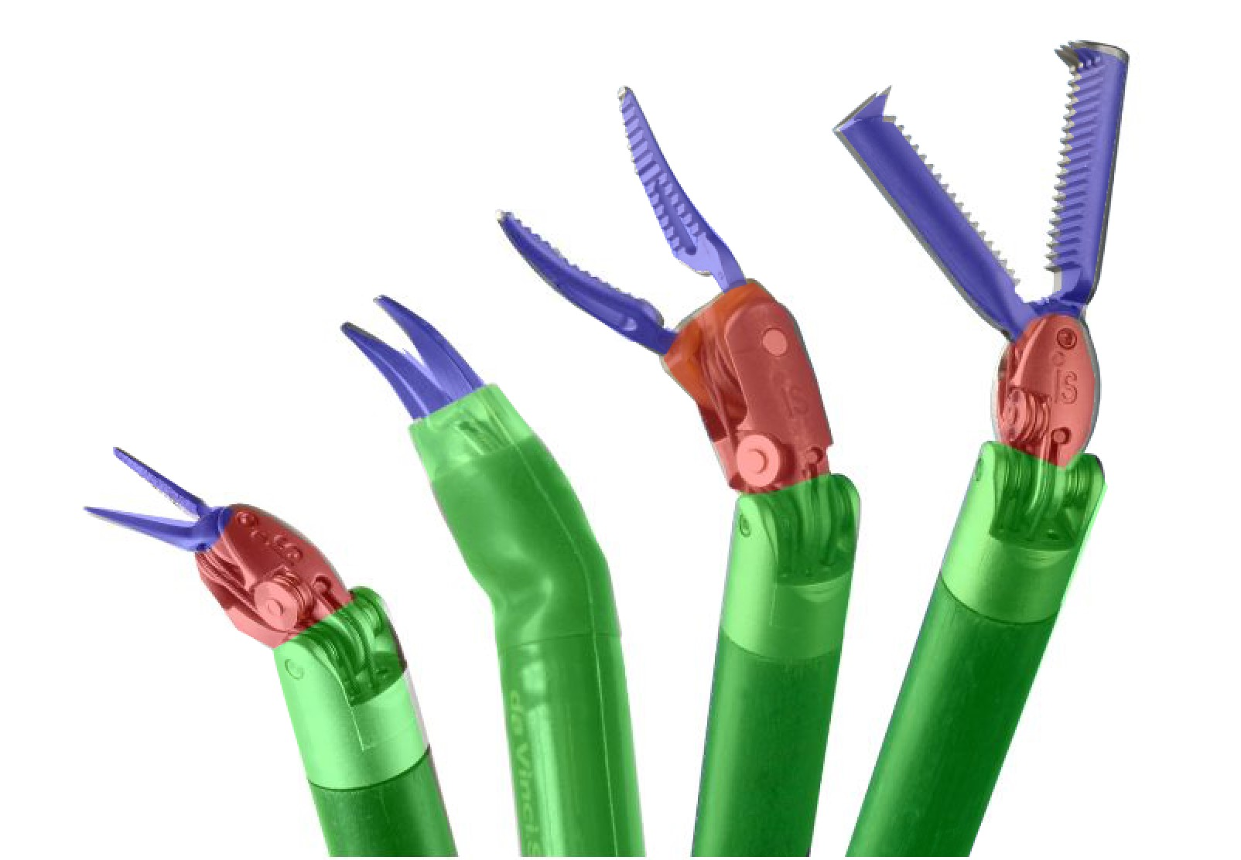
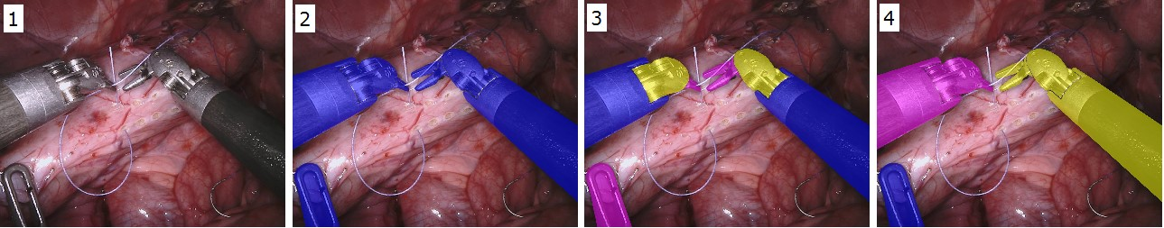
הגדרת הבעיה
קלט: תמונת RGB.
פלט: מטריצת תוויות.
התמונה המקורית.
סגמנטציה בינארית.
סגמנטציה לפי חלקים.
סגמנטציה לפי סוגים.

Slide 3
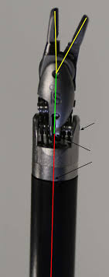
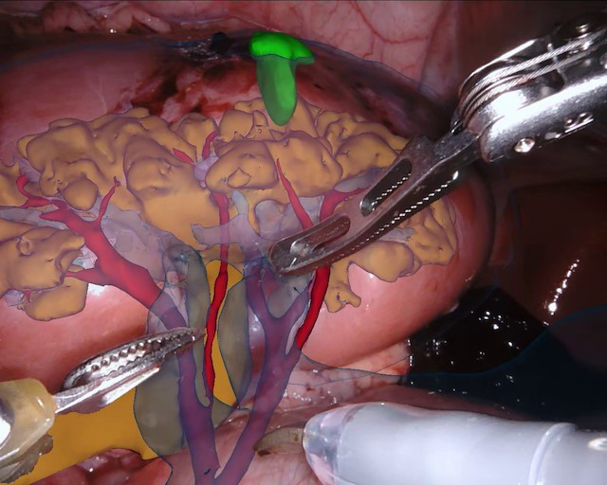
מוטיבציה
מעקב והערכת פוזה של מכשיר,
מיסוך המכשירים במציאות רבודה,
ועוד..

Slide 4
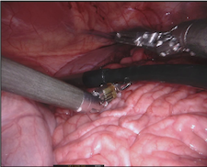
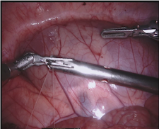
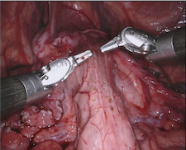
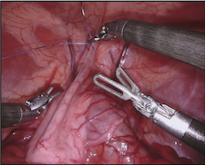
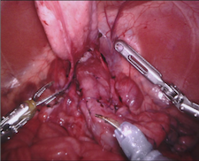
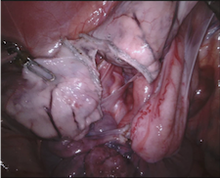
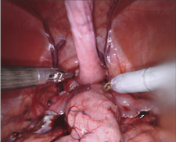
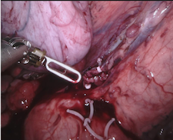
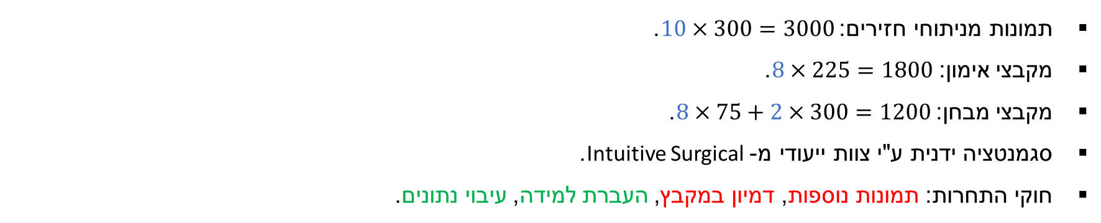
הנתונים
תמונות מניתוחי חזירים: $10×300=3000$.
מקבצי אימון: $8×225=1800$.
מקבצי מבחן: $8×75+2×300=1200$.
סגמנטציה ידנית ע"י צוות ייעודי מ- Intuitive Surgical.
חוקי התחרות: תמונות נוספות, דמיון במקבץ, העברת למידה, עיבוי נתונים.

Slide 5
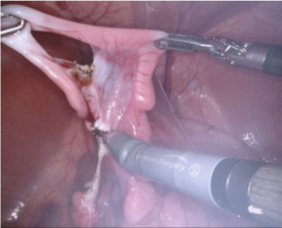
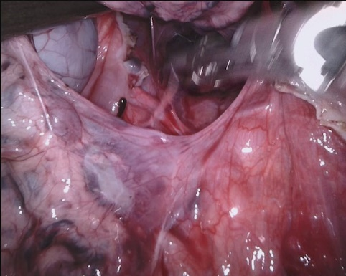
אתגרים
אנוטציה קשה: הרבה עבודה ידנית המועדת לטעויות, אלמנט סובייקטיבי.
קלט ופלט גדולים: נדרש הרבה זיכרון וזמן הריצה ארוך.
לרוב יש צורך בסגמנטציה בזמן אמת.
סצנה בלתי נגישה ומגוונת: צללים, החזרי ראי, רקמות שונות, דם, עשן, טשטוש..
מעט נתונים: לא מייצגים בהכרח את המציאות, תתכן התאמת יתר.
טכניקות עיבוי נתונים מועילות?

Slide 6

רשתות CNN (Convolutional Neural Network)
שכבות של מפות מאפיינים במקום נוירונים בודדים.
קונבולוציה על מפות עם פילטרים, במקום כפל של ערכי נוירונים במשקלים.
הקטנת רזולוציה תוך הגדלה של מספר הערוצים בשכבות העמוקות.
משטחים את המפות של השכבה האחרונה, וממשיכים עם שכבות בחיבור מלא.
ניצול של הקשר המרחבי הקיים בין פיקסלים שכנים\קרובים.
מפות של מאפיינים מרחביים מסודרות במבנה היררכי.
יכולת הכללה גבוהה עם כמות קטנה יחסית של נתונים.
פעולות הקטנת רזולוציה חוסכות בזיכרון ומקצרות את זמן הריצה.
מידע סמנטי מפעפע קדימה, אך מידע לגבי מיקום נשאר מאחור.

Slide 7
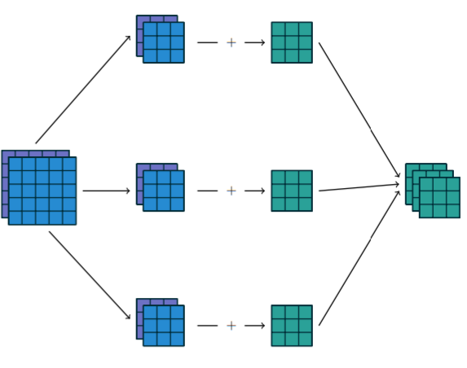
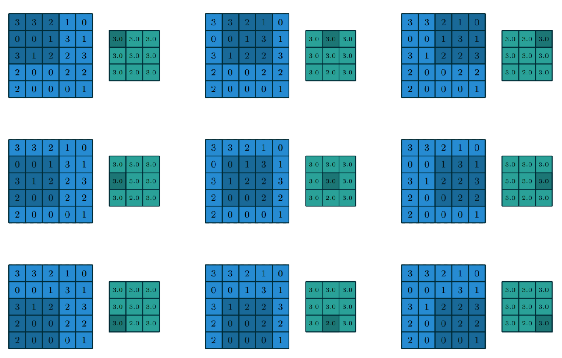
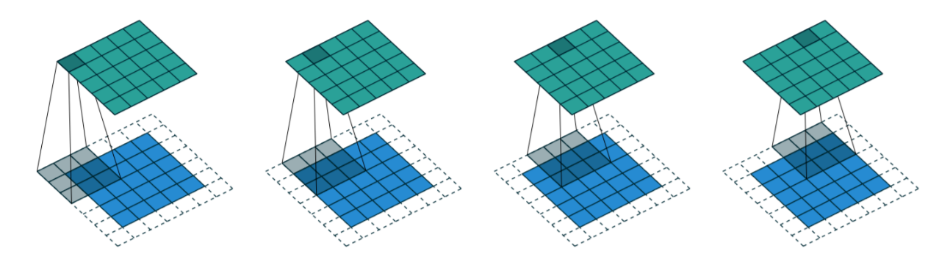
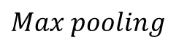
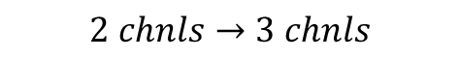
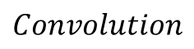
רשתות CNN – אז איך זה עובד?
קונבולוציה?
ריפוד?
צעד?
הקטנת רזולוציה?
$$Max pooling$$
$$2 chnls→3 chnls$$
$$Convolution$$

Slide 8
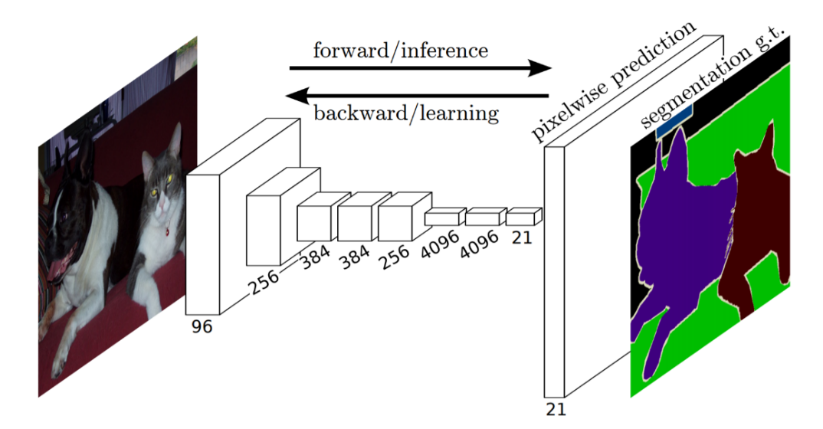
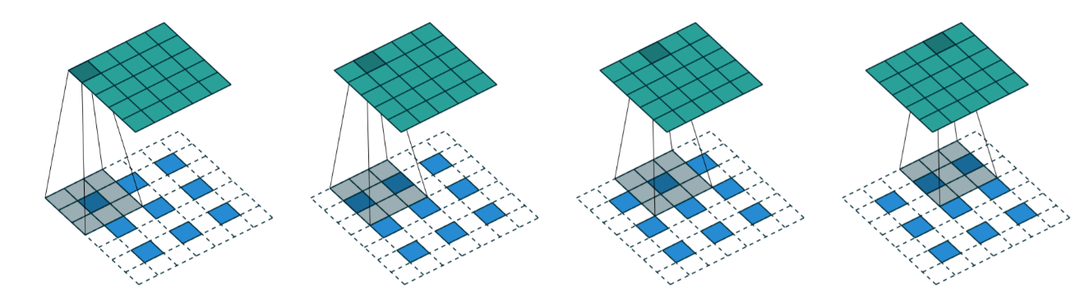
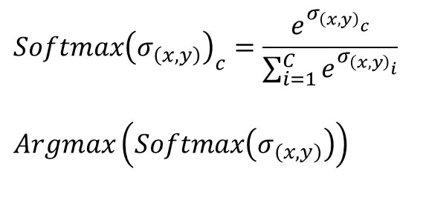
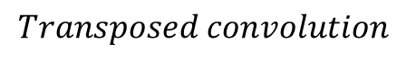
רשתות FCN (Fully Convolutional Network)
רישא של רשת CNN כחולץ של מפות מאפיינים מרחביים.
שימוש ברשת CNN שאומנה מראש.
הגדלת רזולוציה.
אין שכבות מחוברות באופן מלא.
אימון מקצה לקצה.
קונבולוציה משוחלפת.
$${Softmax\left(σ_{\left(x,y\right)}\right)}_{c}=\frac{e^{{σ_{\left(x,y\right)}}_{c}}}{\sum_{i=1}^{C}{e^{{σ_{\left(x,y\right)}}_{i}}}}$$
$$Argmax\left(Softmax\left(σ_{\left(x,y\right)}\right)\right)$$
$$Transposed convolution$$

Slide 9
מתמודדי תחרות EndoVis 2017
המרכז הלאומי למחלות גידוליות, דרזדן (NCT)
אוניברסיטת ברן (UB)
מכון טכנולוגי בייג'ינג (BIT)
מכון טכנולוגי מסצ'וסטס (MIT)
מכון שנג'ן לטכנולוגיה מתקדמת (SIAT)
מכללת אוניברסיטה לונדון (UCL)
האוניברסיטה הטכנית, מינכן (TUM)
מכון אינדרפראסטה לטכנולוגיית מידע, דלהי (IIITD)
אוניברסיטת אלברטה (UA)
אוניברסיטת וושינגטון (UW)

Slide 10

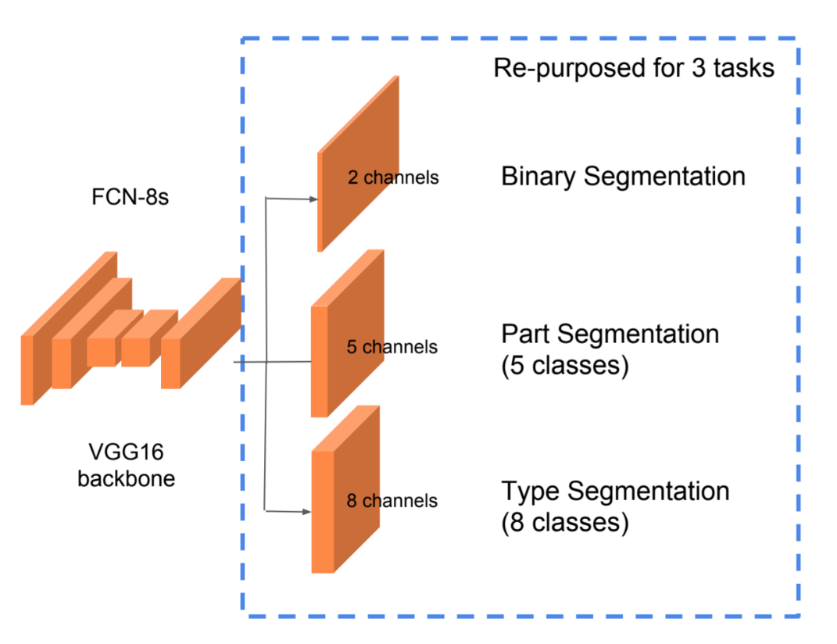
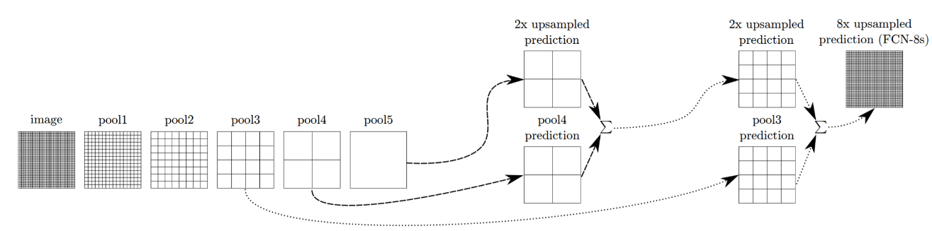
הפתרון של UA
רשת FCN-8 עם רשת VGG16 בתור חולץ.
VGG16 אומנה מראש על ImageNet כמסווג.
FCN-8 אומנה מראש על PASCAL לצורך סגמנטציה.
העברת למידה עם כוונון עדין.
תחילה אומנו מודלים לצורך סגמנטציה בינארית.
נבחרו משקלי המודל הטוב ביותר עבור הבעיות האחרות.
אימון על תמונות ברזולוציה נמוכה לצורך קיצור זמן האימון.
ללא עיבוי נתונים.

Slide 11
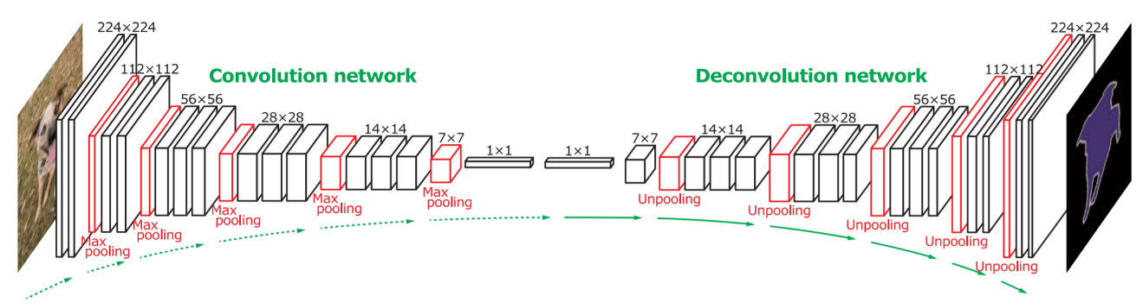
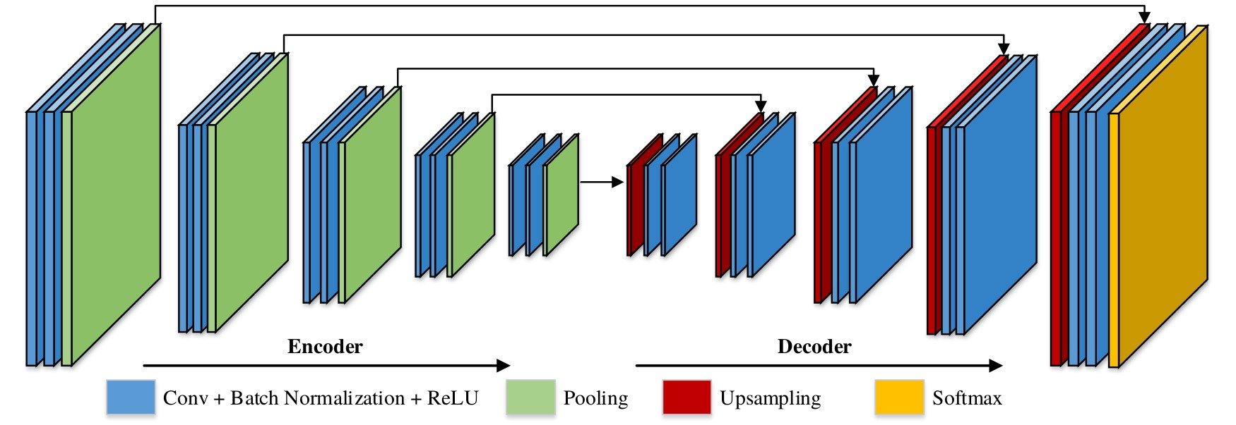
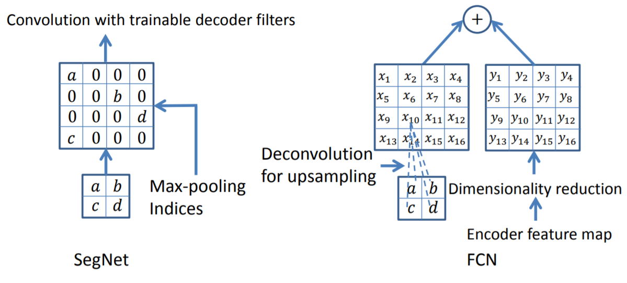
הפתרון של SIAT
מבוסס על ארכיטקטורת SegNet (ארכיטקטורה במבנה מקודד-מפענח).
שימוש באינדקסים של פעולות ה- Max pooling לצורך ביצוע הגדלת רזולוציה.
שימוש בהעברת למידה וכוונון עדין בדומה לפתרון של UA (VGG16 כמקודד).
שימוש ב- Softmax ממושקל עקב חוסר איזון במחלקות.
אימון על תמונות ברזולוציה נמוכה עקב מגבלות חומרה.
עיבוי נתונים: היפוך, שינוי צבע, ניגודיות, חדות.

Slide 12
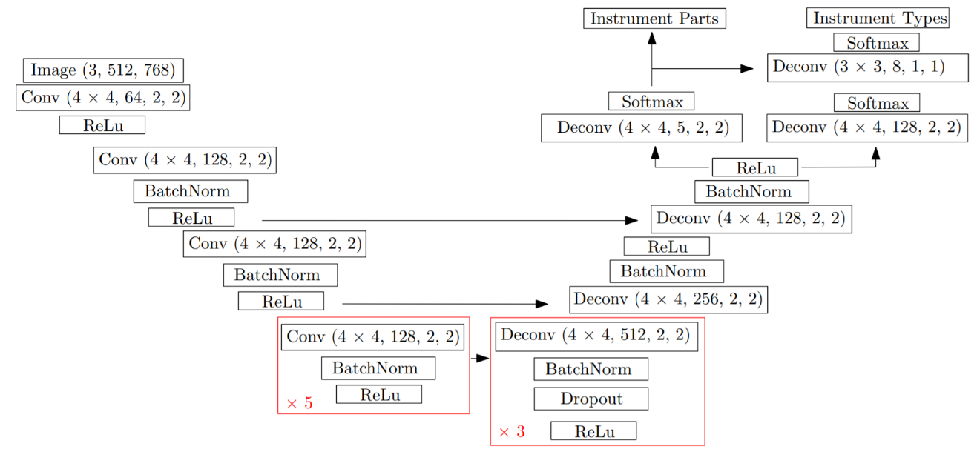
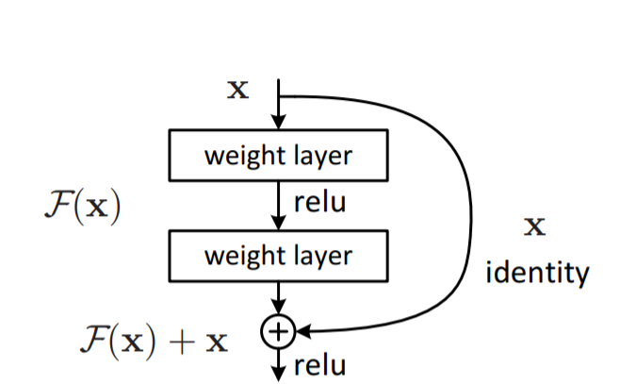
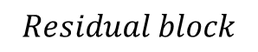
הפתרון של NCT
רשת במבנה מקודד-מפענח עם חיבורים שיוריים ארוכים.
פלט נפרד עבור כל בעיה (אימון במקביל).
ללא העברת למידה.
אימון על תמונות ברזולוציה נמוכה.
עיבוי נתונים: שינוי צבע, היפוך, תקריבים, סיבובים.
$$Residual block$$

Slide 13
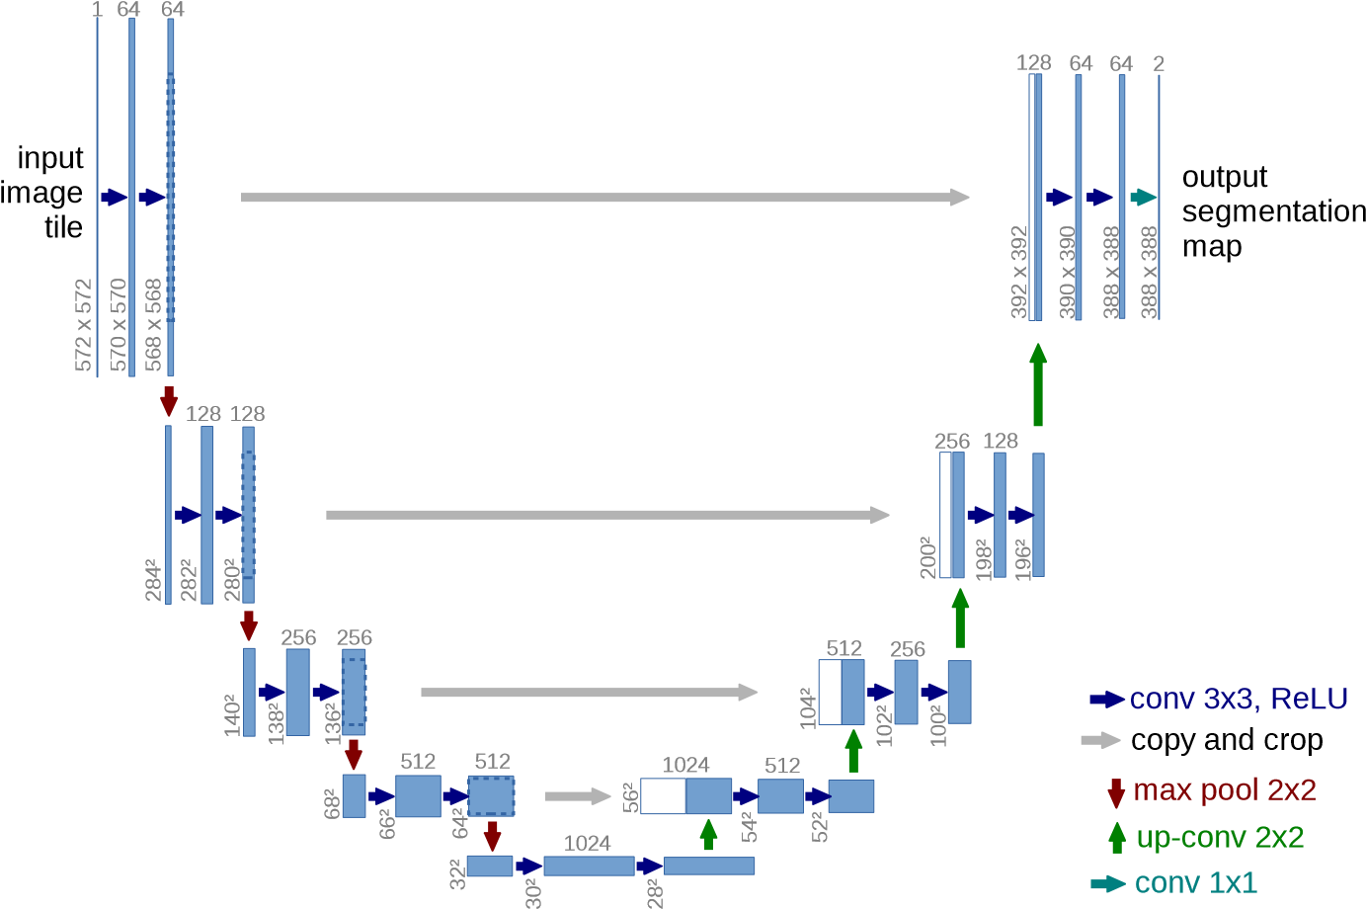
הפתרון של UB
FCN מדורגת הבנויה משלוש רשתות זהות המבוססות על ארכיטקטורת U-Net.
הראשונה מבצעת סגמנטציה בינארית והאחרות משתמשות בפלט של הראשונה כמסכה.
U-Net מעתיקה מפות מאפיינים מהמקודד אל המפענח.
ללא העברת למידה.
אימון על תמונות ברזולוציה נמוכה.
עיבוי נתונים: היפוך, הזזות, סיבובים, נרמול.

Slide 14
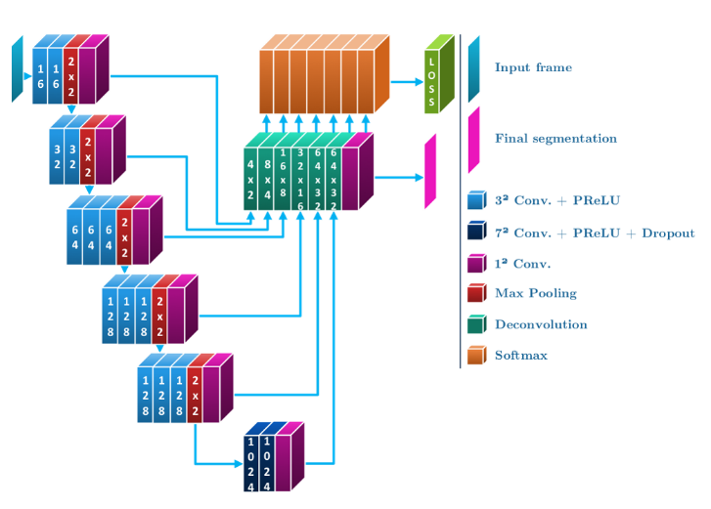
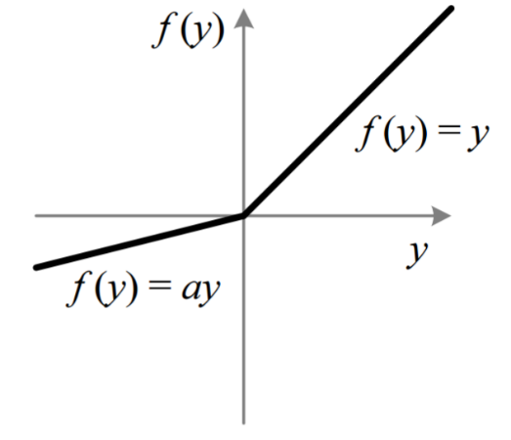
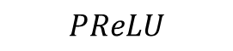
הפתרון של UCL
הארכיטקטורה נקראת ToolNet.
לומדת לבצע סגמנטציה ברמות אבסטרקציה שונות במקביל.
ההפסד מחושב לפי סכום ממושקל של ההפסדים בכל הרמות.
שימוש באקטיבציה PReLU במקום ReLU.
פתרון מהיר יחסית.
ללא העברת למידה.
אימון על תמונות ברזולוציה בינונית.
ללא עיבוי נתונים.
$$PReLU$$

Slide 15
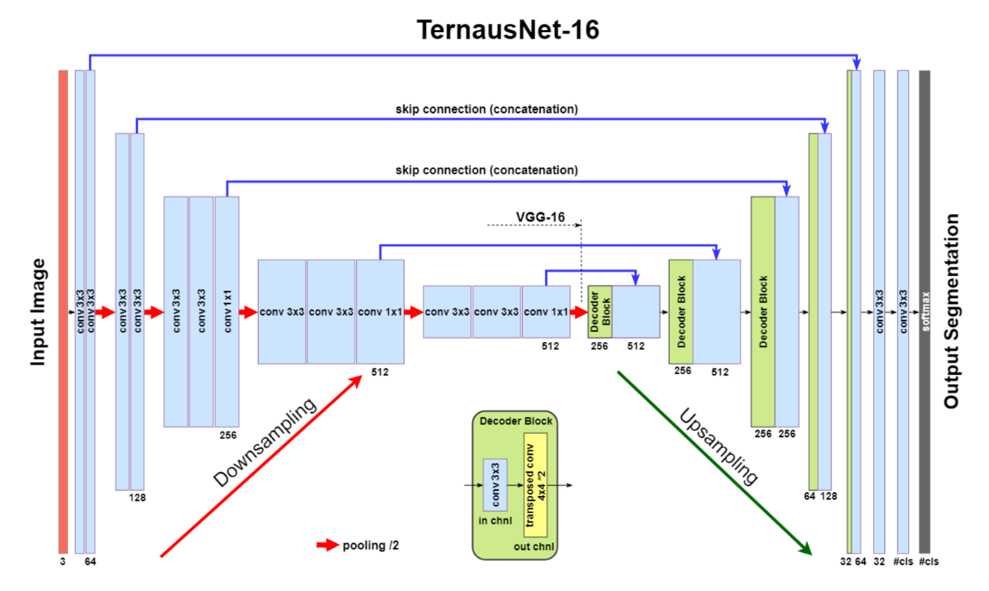
הפתרון של MIT (הפתרון המנצח)
הארכיטקטורה נקראת TernausNet-16.
מבוססת על U-Net עם מקודד VGG16 שאומן מראש על ImageNet.
פתרון איטי יחסית.
שימוש בתמונות ברזולוציה גבוהה.
עיבוי נתונים: היפוך, נרמול, שינוי צבע.
אימות עם 4-fold cross validation.

Slide 16
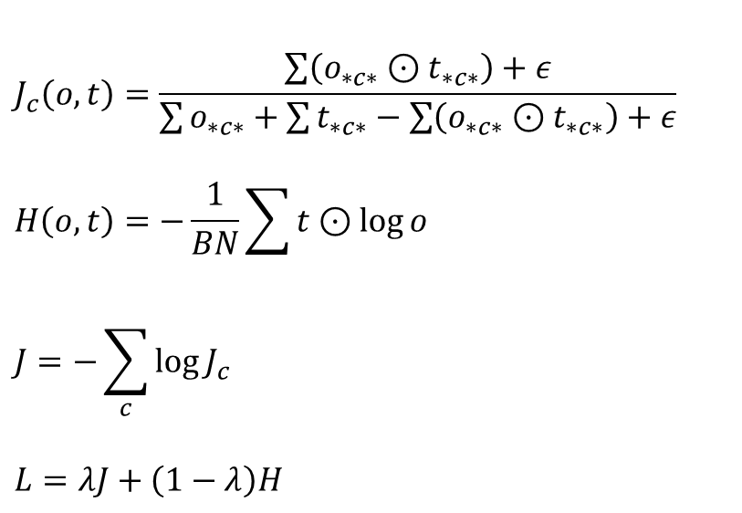
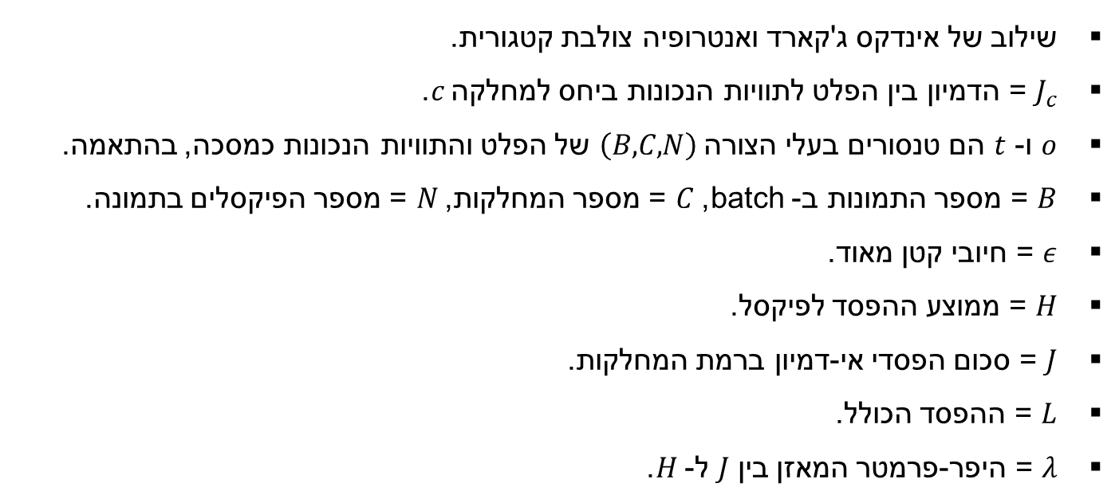
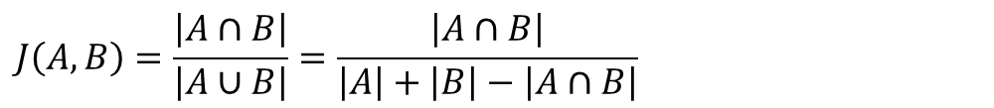
הפתרון של MIT – חישוב ההפסד
שילוב של אינדקס ג'קארד ואנטרופיה צולבת קטגורית.
$J_{c}$ = הדמיון בין הפלט לתוויות הנכונות ביחס למחלקה $c$.
$o$ ו- $t$ הם טנסורים בעלי הצורה $\left(B,C,N\right)$ של הפלט והתוויות הנכונות כמסכה, בהתאמה.
$B$ = מספר התמונות ב- batch, $C$ = מספר המחלקות, $N$ = מספר הפיקסלים בתמונה.
$ε$ = חיובי קטן מאוד.
$H$ = ממוצע ההפסד לפיקסל.
$J$ = סכום הפסדי אי-דמיון ברמת המחלקות.
$L$ = ההפסד הכולל.
$λ$ = היפר-פרמטר המאזן בין $J$ ל- $H$.
$$J\left(A,B\right)=\frac{\left|A∩B\right|}{\left|A∪B\right|}=\frac{\left|A∩B\right|}{\left|A\right|+\left|B\right|−\left|A∩B\right|}$$
$$J_{c}\left(o,t\right)=\frac{\sum{\left(o_{∗c∗}⊙t_{∗c∗}\right)}+ε}{\sum{o_{∗c∗}}+\sum{t_{∗c∗}}−\sum{\left(o_{∗c∗}⊙t_{∗c∗}\right)}+ε}$$
$$H\left(o,t\right)=−\frac{1}{BN}\sum{t⊙\log{o}}$$
$$J=−\sum_{c}{\log{J_{c}}}$$
$$L=λJ+\left(1−λ\right)H$$

Slide 17


הפתרון של MIT – פתרון אלטרנטיבי
הארכיטקטורה נקראת LinkNet-34.
מבוססת על ארכיטקטורת LinkNet עם מקודד ResNet-34 שאומן מראש על ImageNet.
LinkNet מבוססת על מבנה מקודד-מפענח עם חיבורים שיוריים ארוכים בדומה לפתרון של NCT.
שימוש בתמונות ברזולוציה גבוהה.
עמוקה מאוד וצרה.
פתרון מהיר יחסית.

Slide 18


תוצאות – מדדי הערכת ביצועים
חישוב הדיוק לפי אינדקס ג'קארד.
${TP}_{c}$ = מספר ה- true positives ביחס למחלקה $c$.
${FP}_{c}$ = מספר ה- false positives ביחס למחלקה $c$.
${FN}_{c}$ = מספר ה- false negatives ביחס למחלקה $c$.
${IoU}_{c}$ = הדיוק ביחס למחלקה $c$.
חישוב דיוק עבור כל בעיה בנפרד.
חישוב דיוק ממוצע מעל כל המחלקות והתמונות במקבץ.
חישוב דיוק ממוצע ממושקל מעל כל המקבצים.
בשלב האימות נעשה שימוש גם במדד $Dice$ ע"י חלק מהצוותים.
$${IoU}_{c}=\frac{{TP}_{c}}{{TP}_{c}+{FP}_{c}+{FN}_{c}}$$
$${Dice}_{c}=\frac{2{TP}_{c}}{{2{TP}_{c}+FP}_{c}+{FN}_{c}}$$

Slide 19


תוצאות – שני הפתרונות של MIT
הדיוק נתון באחוזים.
זמן הריצה נתון במילי-שניות.
סגמנטציה בינארית: תוצאות די מבטיחות.
סגמנטציה לפי חלקים: יש מקום לשיפור.
סגמנטציה לפי סוגים: בהחלט לא מספיק טוב.
LinkNet-34 קובעת מחלקה אחת לכל המכשירים.
TernausNet-16 קובעת מספר מחלקות לכל מכשיר.
יתכן כי יש צורך במודלים מתוחכמים יותר.
יש גם מקום לשיפור בזמן הריצה.
Segmentation problem $→$ | Binary |  |  | Parts |  |  | Type
Model $$↓$$ | IOU | Dice | Time | IOU | Dice | Time | IOU | Dice | Time
TernausNet-16 | 83.60 | 90.01 | 184 | 65.50 | 75.97 | 202 | 33.78 | 44.95 | 275
LinkNet-34 | 82.36 | 88.87 | 88 | 34.55 | 41.26 | 97 | 22.47 | 24.71 | 177

Slide 20
תוצאות תחרות EndoVis 2017 – סגמנטציה בינארית
כל הפתרונות משיגים תוצאות די טובות מלבד UA עקב פשטות הפתרון.
חלק מהמקבצים נראים קשים יותר.
SIAT ו- UCL מתקשים במקבץ 8.
MIT ו- UB צמודים. שניהם מבוססים U-Net.
MIT מוביל.

Slide 21
תוצאות תחרות EndoVis 2017 – סגמנטציה לפי חלקים
כל הפתרונות משיגים תוצאות בינוניות.
אין הפרשי דיוק קיצוניים.
מקבצים מסוימים נראים מאתגרים יותר.
אין אנומליות כלשהן.
MIT מוביל גם כאן.

Slide 22
תוצאות תחרות EndoVis 2017 – סגמנטציה לפי סוגים
תוצאות לא טובות עבור רוב הפתרונות.
כל הפתרונות כשלו במקבץ הראשון.
מקבץ 9 הרבה יותר קשה ממקבץ 10 – אלו המקבצים הגדולים.
חוסר עקביות בדיוק ולכן קשה להשוות.
סביר להניח כי יש התאמת יתר.
MIT מוביל שוב.

Slide 23
תוצאות תחרות EndoVis 2017 – מסקנות
סגמנטציה בינארית היא קלה יחסית.
סגמנטציה לפי סוגים היא קשה במיוחד.
סגמנטציה לפי חלקים היא בעלת רמת קושי בינונית.
יש צורך בנתוני אימון גדולים יותר לצורך שיפור הדיוק באופן כללי.
יש צורך במודלים מתוחכמים יותר במקרה של בעיית הסגמנטציה לפי סוגים.
נראה כי לארכיטקטורות בעלות מבנה של רשת U-Net יש יתרון משמעותי.

Slide 24
סיכום, דיון, מסקנות
הצגתי את הבעיה + מוטיבציה + אתגרים.
הצגתי ארכיטקטורות FCN שהוצעו בתחרות EndoVis 2017.
השוואתי בין שני פתרונות של הצוות של MIT.
ניתחתי את תוצאות התחרות.
יש לתת את הדעת על זמני הריצה.
ההבדל העיקרי בין הפתרונות השונים: אופן הפעפוע קדימה של מידע לגבי מיקום האובייקטים.
רוב הפתרונות בעלי מבנה מקודד-מפענח.
שימוש שמרני בעיבוי נתונים: בעיקר טרנספורמציות מרחביות ללא שינויים בתאורה.
יש צורך במקבצי נתונים גדולים ומורכבים\מייצגים יותר.
יש צורך במודלים מתוחכמים יותר עבור בעיית הסגמנטציה לפי סוגים. אפשר לשקול עיבוד נוסף של הפלט.
יש צורך ברמת דיוק גבוהה במיוחד עקב אופי הבעיה ולכן יש להמשיך ולחקור.
התקיימו תחרויות נוספות בשנים האחרונות. לאחרונה הוצעה ארכיטקטורה שנקראת ISINET.

Slide 25


